Slide 1
과목_학년학기_단원 | suh_0501_01
차시명 | 06 덧셈, 뺄셈, 곱셈, 나눗셈이 섞여 있는 식을 계산해 볼까요
파일명 | suh_0501_01_0006
검토 | 담당
수학팀 | 박종민
문서 HISTORY
번호- | 버전 | 문서 작성일 | 내용 비고 | 작성자 (내선번호) | 검토자
1 | V 1.0 | 2022.01.02 | 문서 발생 | 백지수
2 | V 1.0 | 2022.01.08 | 1차 검수 | 박종민
3 | V 2.0 | 2021.01.09 | 2차 검수 | 김예림
4
5
6
7
8
9
10
11

Slide 2
학습 단계 | 자료명 | 프레임 수 | 교과서 정보 | 파일명 | 자료 형태
도입 | [생각 열기] 그림 살펴보기 | 1 | 수학 18쪽, 수학익힘 14~15쪽 | suh_0501_01_0006_101_1.html | Html5
 | 이번 시간에 배울 내용 | 1 |  | suh_0501_01_0006_102_1.html | Html5
전개 | [활동 1] 오후에 나누어 줄 수 있는 기념품의 수를 구하는 방법에 대해 생각 나누기 (1/2) | 1 | 수학 18쪽, 수학익힘 14~15쪽 | suh_0501_01_0006_201_1.html | Html5
 | [활동 1] 오후에 나누어 줄 수 있는 기념품의 수를 구하는 방법에 대해 생각 나누기 (2/2) | 1 | 수학 19쪽, 수학익힘 14~15쪽 | suh_0501_01_0006_201_2.html | Html5
 | [활동 2] 혼합 계산식의 풀이가 바른지 살펴보기 | 1 | 수학 19쪽, 수학익힘 14~15쪽 | suh_0501_01_0006_202_1.html | Html5
 | [활동 3] 두 식을 비교하여 식의 계산 순서에 따라 계산하기 | 1 | 수학 19쪽, 수학익힘 14~15쪽 | suh_0501_01_0006_203_1.html | Html5
정 리 | 핵심 정리 | 1 |  | suh_0501_01_0006_301_1.html | Html5
 | 다음 시간에 배울 내용 | 1 |  | suh_0501_01_0006_302_1.html | Html5
평 가 | 확인 문제 | 1 |  | suh_0501_01_0006_401_1.html | Html5
총 프레임 수 |  | 9

Slide 3
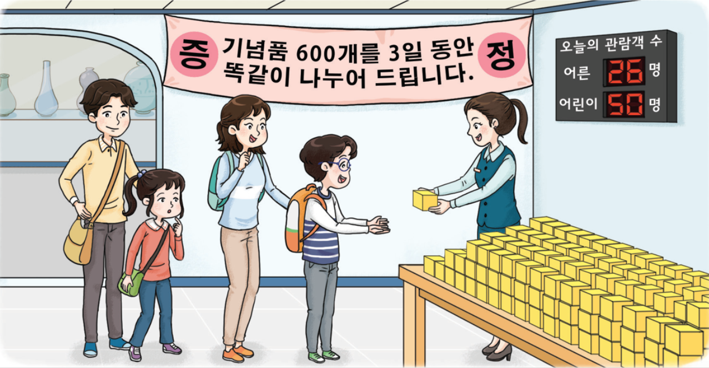



5-1
1. 자연수의 혼합 계산
suh_0501_01_0006_101_1
06 덧셈, 뺄셈, 곱셈, 나눗셈이 섞여 있는 식을 계산해 볼까요
다음 그림의 상황에 대하여 이야기해 봅시다.
Θ Description & Function
예 약물 사용. 처음에는 나타나지 않고 정답 칸 클릭 시 나타남.
답 칸 클릭하면 답 나타남. 정답 확인 버튼은 정답 가리기로 토글 됨.
그림에서 무엇을 하고 있나요?
#1
ㅋ
박물관에서 관람객들에게 기념품을 나누어 주고 있습니다.
#2

Slide 4
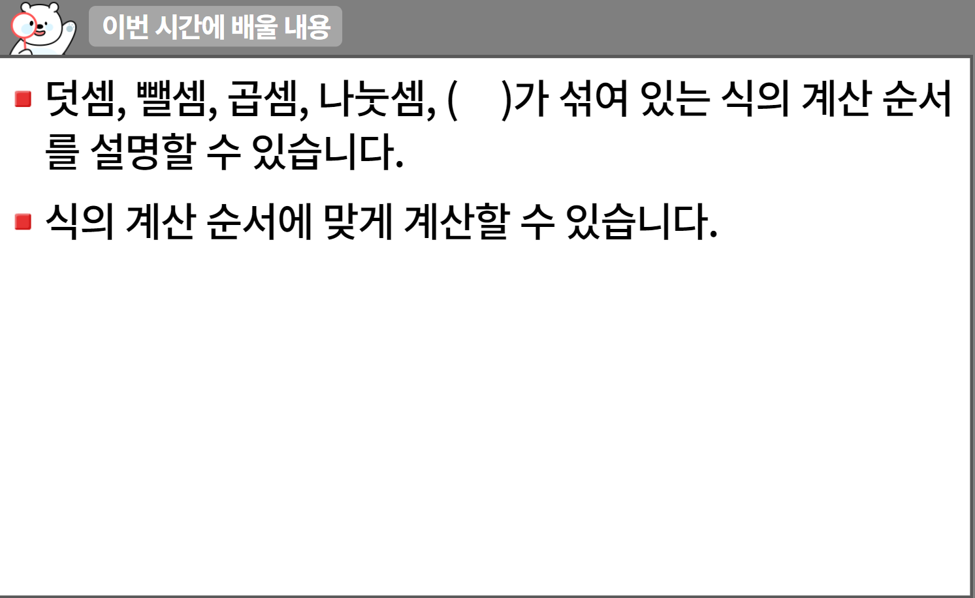
5-1
1. 자연수의 혼합 계산
suh_0501_01_0006_102_1
06 덧셈, 뺄셈, 곱셈, 나눗셈이 섞여 있는 식을 계산해 볼까요
수정사항
1 | 이번 시간에는 무엇을 배울까요 페이지 디자인 수정
2 | 우측 상단 텍스트 추가 수학 18~19쪽 수학 익힘 14~15쪽
3 | 상단 텍스트 추가해야 하므로 겹치지 않게 내용 아래로 이동
4
5
1
2
3
http://cdata.tsherpa.co.kr/tsherpa/MultiMedia/Flash/2020/curri/index.html?flashxmlnum=llbless208&classa=A8-C1-22-WI-WI-03-01-02-0-0-0-0&classno=WI_22_03/win_0202_0102_0004/win_0202_0102_0004_103.html

Slide 5

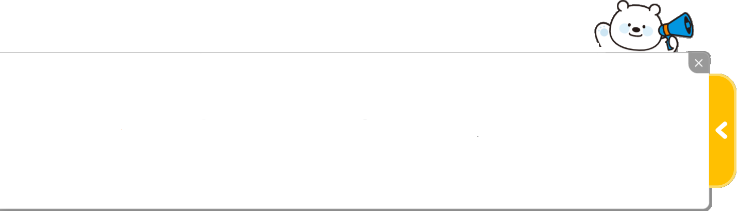





5-1
1. 자연수의 혼합 계산
suh_0501_01_0006_201_1
06 덧셈, 뺄셈, 곱셈, 나눗셈이 섞여 있는 식을 계산해 볼까요
첫날 오후에 나누어 줄 수 있는 기념품은 몇 개인지 알아봅시다.
Θ Description & Function
#2
#1
탭 이벤트
그림보기(생각열기 그림 풀 팝업창)
대발문 팝업창 (3초 뒤 사라짐) - ‘물음 1’에서만 3초 뒤에 사라지고 나머지 물음에서는 팝업창이 닫혀있는 상태로 나타남.
물음 1
물음 2
물음 3
물음 4
하루에 관람객에게 나누어 줄 수 있는 기념품은 몇 개인지 구하는 식을 써 보세요.
#3
전체 기념품 600개를 3일 동안 관람객에게 매일 똑같은 수만큼 나누어 주려고 합니다. 첫날 오전에 어른 26명과 어린이 50명에게 기념품을 2개씩 나누어 주었습니다.
#3
#3
#3

Slide 6

5-1
1. 자연수의 혼합 계산
suh_0501_01_0006_201_1
06 덧셈, 뺄셈, 곱셈, 나눗셈이 섞여 있는 식을 계산해 볼까요
첫날 오후에 나누어 줄 수 있는 기념품은 몇 개인지 알아봅시다.
Θ Description & Function
처음에 닫혀 있는 상태로 있음. - 클릭 시 팝업창 나타남.
답 칸 클릭하면 답 나타남. 정답 확인 버튼은 정답 가리기로 토글 됨.
물음 1
물음 2
물음 3
물음 4
하루에 관람객에게 나누어 줄 수 있는 기념품은 몇 개인지 구하는 식을 써 보세요.
600÷3=200
#1
#2

Slide 7
5-1
1. 자연수의 혼합 계산
suh_0501_01_0006_201_1
06 덧셈, 뺄셈, 곱셈, 나눗셈이 섞여 있는 식을 계산해 볼까요
첫날 오후에 나누어 줄 수 있는 기념품은 몇 개인지 알아봅시다.
Θ Description & Function
처음에 닫혀 있는 상태로 있음. - 클릭 시 팝업창 나타남.
답 칸 클릭하면 답 나타남. 정답 확인 버튼은 정답 가리기로 토글 됨.
물음 1
물음 2
물음 3
물음 4
( )를 사용하여 첫날 오전에 관람객에게 나누어 준 기념품은 몇 개인지 구하는 식을 써 보세요.
(26+50)×2=152
#1
#2

Slide 8
5-1
1. 자연수의 혼합 계산
suh_0501_01_0006_201_1
06 덧셈, 뺄셈, 곱셈, 나눗셈이 섞여 있는 식을 계산해 볼까요
첫날 오후에 나누어 줄 수 있는 기념품은 몇 개인지 알아봅시다.
Θ Description & Function
처음에 닫혀 있는 상태로 있음. - 클릭 시 팝업창 나타남.
답 칸 클릭하면 답 나타남. 정답 확인 버튼은 정답 가리기로 토글 됨.
물음 1
물음 2
물음 3
물음 4
첫날 오후에 나누어 줄 수 있는 기념품은 몇 개인지 하나의 식으로 나타내어 보세요.
600÷3－(26+50)×2=48
#1
#2

Slide 9

suh_0501_01_0006_201_1
첫날 오후에 나누어 줄 수 있는 기념품은 몇 개인지 알아봅시다.
Θ Description & Function
처음에 닫혀 있는 상태로 있음. - 클릭 시 팝업창 나타남.
정답 칸 클릭 시 나타남. 처음에는 나타나지 않음.
답 칸 클릭하면 답 나타남. 정답 확인 버튼은 정답 가리기로 토글 됨.
물음 1
물음 2
물음 3
물음 4
주어진 식을 계산하는 순서를 말해 보세요.
600÷3－(26+50)×2=48
#1
#2
②
①
③
덧셈, 뺄셈, 곱셈, 나눗셈, ( )가 섞여 있는 식에서는 ( ) 안을 먼저 계산하고 곱셈과 나눗셈, 덧셈과 뺄셈 순서로 계산합니다.
#3

Slide 10
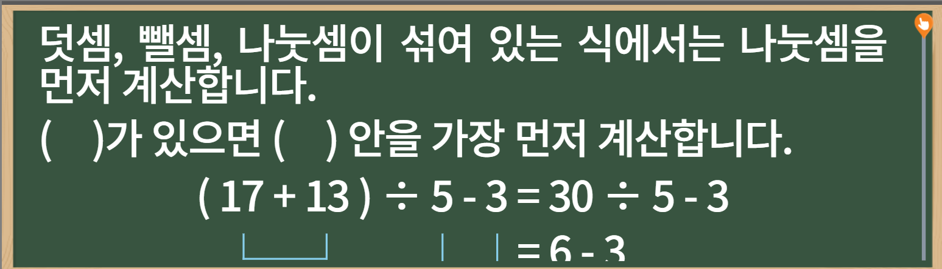

5-1
1. 자연수의 혼합 계산
suh_0501_01_0006_201_2
06 덧셈, 뺄셈, 곱셈, 나눗셈이 섞여 있는 식을 계산해 볼까요
첫날 오후에 나누어 줄 수 있는 기념품은 몇 개인지 알아봅시다.
Θ Description & Function
1. 개념정리박스 디자인 수정
(비고 참고)
2. 스크롤 삭제
3. 처음에 닫혀 있는 상태로 있음. - 클릭 시 팝업창 나타남.
1
2
덧셈, 뺄셈, 곱셈, 나눗셈이 섞여 있는 식에서는 곱셈과 나눗셈을 먼저 계산합니다.
( )가 있으면 ( ) 안을 가장 먼저 계산합니다.
#3
전체 기념품 600개를 3일 동안 관람객에게 매일 똑같은 수만큼 나누어 주려고 합니다. 첫날 오전에 어른 26명과 어린이 50명에게 기념품을 2개씩 나누어 주었습니다.
96÷3－(2+5)×4=96÷3－7×4
=32－7×4
=32－28
=4
②
①
③
④
https://cdata2.tsherpa.co.kr/tsherpa/MultiMedia/Flash/2020/curri/index.html?flashxmlnum=yuni4856&classa=A8-C1-41-MM-MM-04-03-03-0-0-0-0&classno=MM_41_04/suh_0401_02_0003/suh_0401_02_0003_201_2.html

Slide 11

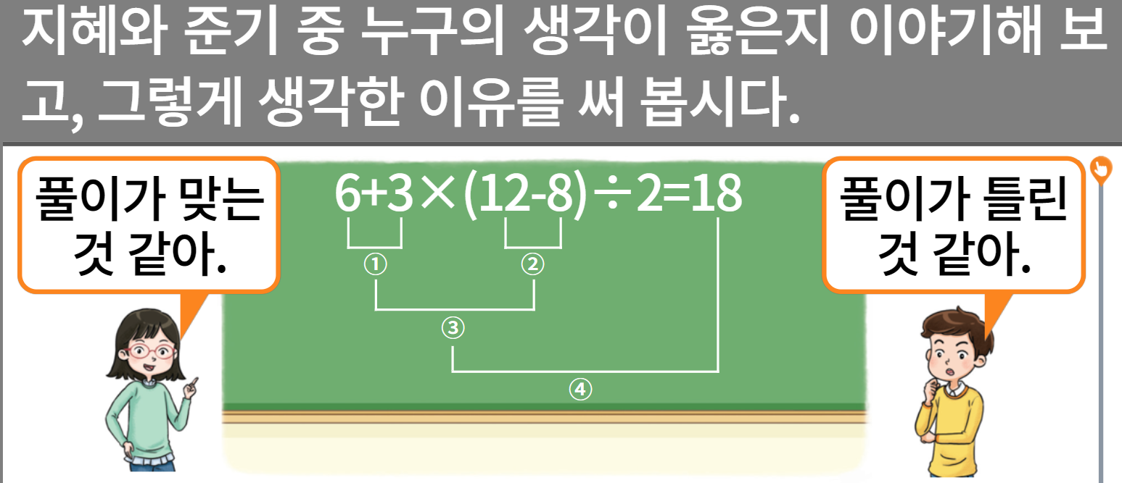
5-1
1. 자연수의 혼합 계산
suh_0501_01_0006_202_1
06 덧셈, 뺄셈, 곱셈, 나눗셈이 섞여 있는 식을 계산해 볼까요
수정사항
1 | 대발문 앞 연필 아이콘 추가
2 | 말풍선 디자인 수정, 그림은 기존 이미지 그대로 사용
3 | 정답확인 버튼 디자인 수정 정답 확인 > 정답 가리기로 토글됨
4
5
6
1
2
2
슬기
준기
준기
덧셈, 뺄셈, 곱셈, 나눗셈, ( )가 섞여 있는 식은 ( ) 안을 먼저 계산하고 곱셈, 나눗셈, 덧셈 순서로 계산해야 하는데 덧셈을 먼저 계산했습니다.
3

Slide 12
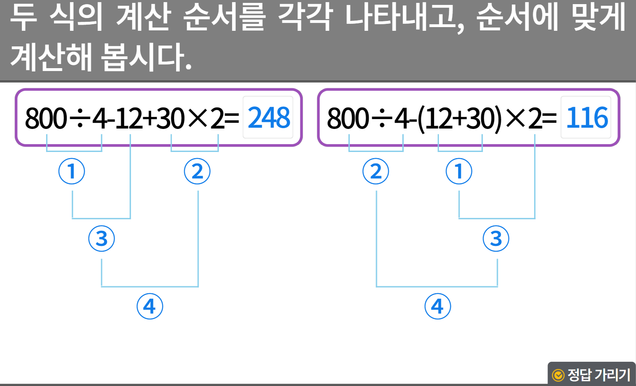
5-1
1. 자연수의 혼합 계산
suh_0501_01_0006_203_1
06 덧셈, 뺄셈, 곱셈, 나눗셈이 섞여 있는 식을 계산해 볼까요
수정사항
1 | 대발문 앞 연필 아이콘 추가
2 | 라인박스 디자인 수정
3 | 정답확인 버튼 디자인 수정 정답 확인 > 정답 가리기로 토글됨
4
5
6
1
2
3

Slide 13
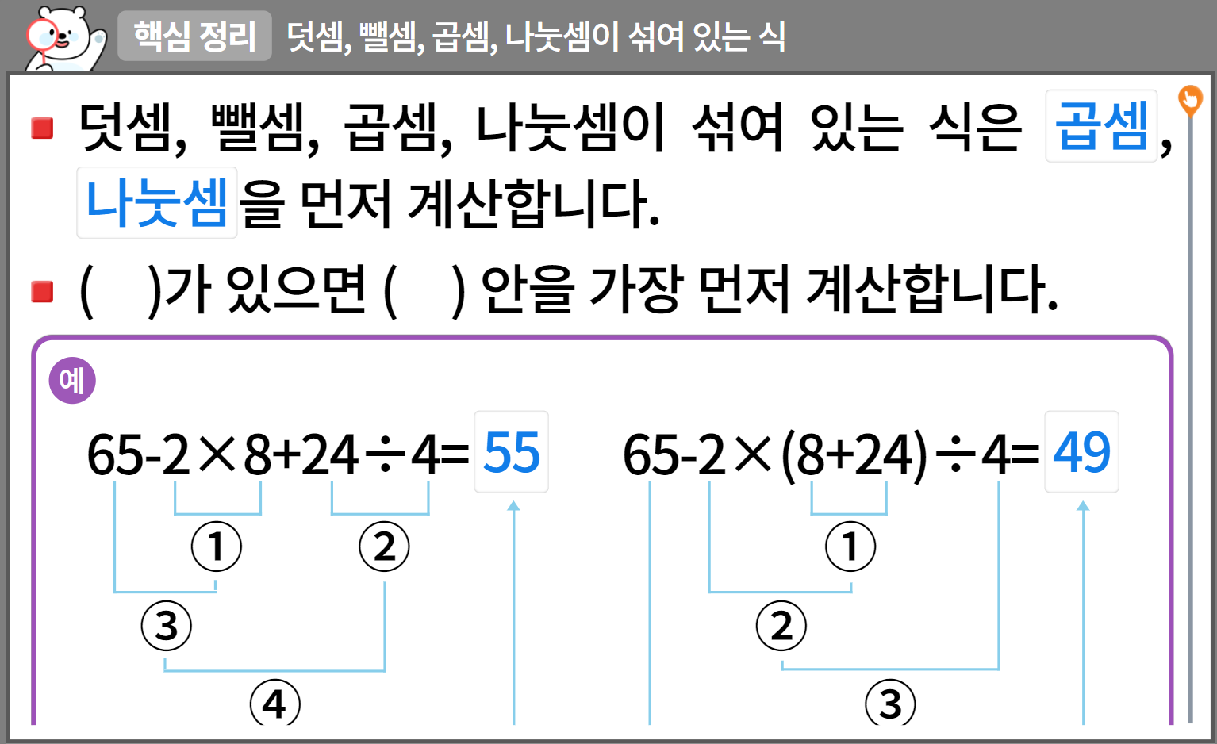


5-1
1. 자연수의 혼합 계산
suh_0501_01_0006_301_1
06 덧셈, 뺄셈, 곱셈, 나눗셈이 섞여 있는 식을 계산해 볼까요
수정사항
1 | 핵심정리 페이지 디자인 수정
2 | 블릿 디자인 수정
3 | 라인박스 디자인 수정
4 | 예 약물 디자인 수정
5 | 스크롤 삭제 후 한 페이지 안에 넣어주세요. →한 페이지에 안 들어갈 경우 이너 탭 넣고 라인박스 내용을 두 번째 페이지로 이동
1
2
5
3
4
https://cdata2.tsherpa.co.kr/tsherpa/MultiMedia/Flash/2020/curri/index.html?flashxmlnum=yuni4856&classa=A8-C1-41-MM-MM-04-03-04-0-0-0-0&classno=MM_41_04/suh_0401_02_0004/suh_0401_02_0004_301_1.html

Slide 14
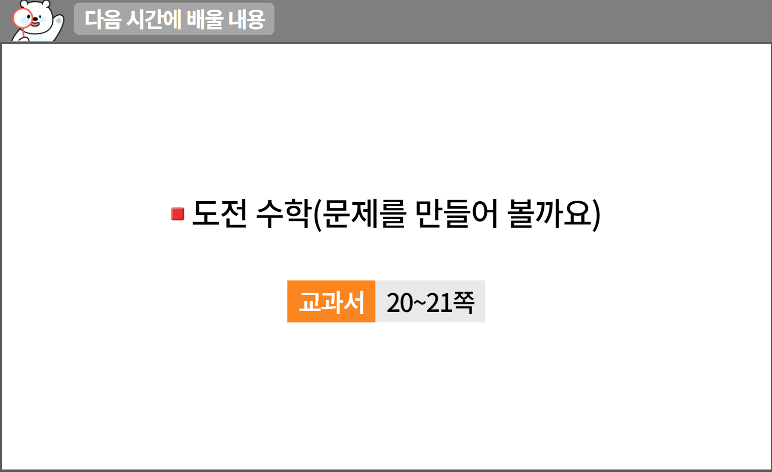
5-1
1. 자연수의 혼합 계산
suh_0501_01_0006_302_1
06 덧셈, 뺄셈, 곱셈, 나눗셈이 섞여 있는 식을 계산해 볼까요
수정사항
1 | 다음 시간에 배울 내용 페이지 디자인 수정
2 | 우측 상단 텍스트 추가 수학 20~21쪽
3 | 블릿 디자인 수정
4 | 삭제
5
1
2
3
4
http://cdata.tsherpa.co.kr/tsherpa/MultiMedia/Flash/2020/curri/index.html?flashxmlnum=soboro2&classa=A8-C1-62-KK-KA-02-03-04-0-0-0-0&classno=AA_SAMPLE/nproto_sample/DA/nproto_cmn_912.html

Slide 15
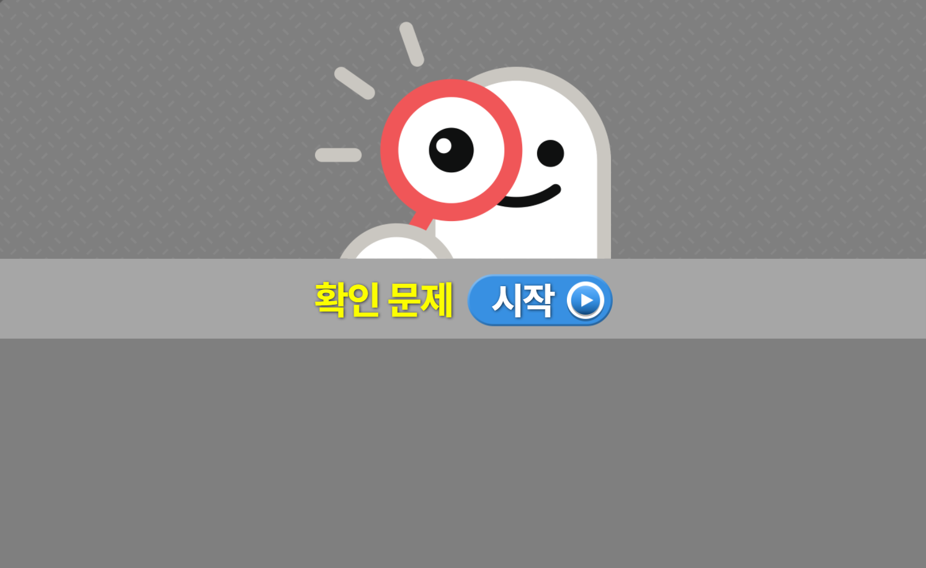
5-1
1. 자연수의 혼합 계산
suh_0501_01_0006_401_1
06 덧셈, 뺄셈, 곱셈, 나눗셈이 섞여 있는 식을 계산해 볼까요
수정사항
1 | 확인 문제 게이트 페이지 수정
2
3
4
5

Slide 16
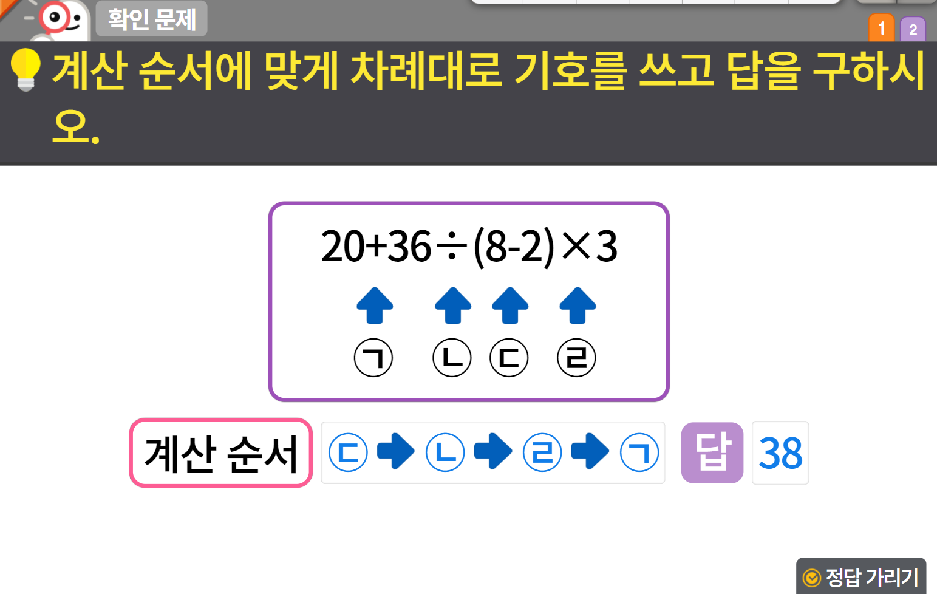


5-1
1. 자연수의 혼합 계산
suh_0501_01_0006_401_1
06 덧셈, 뺄셈, 곱셈, 나눗셈이 섞여 있는 식을 계산해 볼까요
수정사항
기존 1,2번은 1,5번에 넣고 2번, 3번, 4번 문제 신규 추가 확인문제 디자인 수정 (비고란 링크 참고, 이하 공통)
1 | 발문 앞 블릿 디자인 수정
2 | 라인박스, 계산순서 디자인 수정
3 | 화살표 디자인 수정
4 | 답 약물 디자인 수정
5 | 정답 확인>정답 가리기로 토글됨.
1
2
3
2
4
3
5

Slide 17

5-1
1. 자연수의 혼합 계산
suh_0501_01_0006_401_1
06 덧셈, 뺄셈, 곱셈, 나눗셈이 섞여 있는 식을 계산해 볼까요
수정사항
기존 1,2번은 1,5번에 넣고 2번, 3번, 4번 문제 신규 추가 확인문제 디자인 수정 (비고란 링크 참고, 이하 공통)
1 | -드래그해서 선 잇기 기능 (기존개발물 기능 참고) http://cdata.tsherpa.co.kr/tsherpa/MultiMedia/Flash/2020/curri/index.html?flashxmlnum=soboro2&classa=A8-C1-62-KK-KA-02-03-04-0-0-0-0&classno=AA_SAMPLE/nproto_sample/DA/nproto_suh_518.html
2 | 지시문 약물 - 볼드 : 드래그, 연결
3 | 답 칸 클릭하면 답 나타남. 정답 확인 버튼은 정답 가리기로 토글 됨.
4 | 정답 확인 버튼 클릭 시 나타남. 처음에는 안 보임.
5
문제 1
문제 2
문제 3
문제 4
문제 5
식의 계산 결과를 바르게 연결해 보시오.
#2
점을 드래그하여 옳은 답과 연결하세요.
#1
i
20+5×3÷5-6
13
＝20+15÷5-6
=20+3-6
=23-6=17
#4
(9+27)÷4×2-5
26
＝36÷4×2-5
=9×2-5
=18-5=13
#4
(8+1)×4-30÷3
17
#4
＝9×4-10
=36-10=26
#3

Slide 18


5-1
1. 자연수의 혼합 계산
suh_0501_01_0006_401_1
06 덧셈, 뺄셈, 곱셈, 나눗셈이 섞여 있는 식을 계산해 볼까요
수정사항
기존 1,2번은 1,5번에 넣고 2번, 3번, 4번 문제 신규 추가 확인문제 디자인 수정 (비고란 링크 참고, 이하 공통)
1 | 답 칸 클릭하면 답 나타남. 정답 확인 버튼은 정답 가리기로 토글됨.
2 | 답 칸 및 정답 확인 버튼 클릭 시 나타남. 처음에는 안 보임
3
4
5
문제 1
문제 2
문제 3
문제 4
문제 5
다음 식이 성립하도록 에 ＋, －, ×, ÷를 넣어 보시오.
×
20＋8÷4－5 4=2
#2
＝20+2-20
=22-20
=2
#1

Slide 19




5-1
1. 자연수의 혼합 계산
suh_0501_01_0006_401_1
06 덧셈, 뺄셈, 곱셈, 나눗셈이 섞여 있는 식을 계산해 볼까요
수정사항
기존 1,2번은 1,5번에 넣고 2번, 3번, 4번 문제 신규 추가 확인문제 디자인 수정 (비고란 링크 참고, 이하 공통)
1 | ‘식’ 답 칸 클릭 시 나타남. 처음에는 안 보임
2 | 답 칸 클릭하면 답 나타남. 정답 확인 버튼은 정답 가리기로 토글됨.
3
4
5
문제 1
문제 2
문제 3
문제 4
문제 5
배 한 개의 무게는 500g이고 귤 3개의 무게는 480g, 사과 1개의 무게는 420g입니다. 배 2개의 무게는 사과 1개와 귤 2개의 무게보다 얼마나 무거운 지 구해 보시오.
500×2－(420＋480÷3×2)
260
g
#1
＝500×2－(420＋160×2)
＝500×2－(420＋320)
＝500×2－740
＝1000－740
＝260
#2

Slide 20
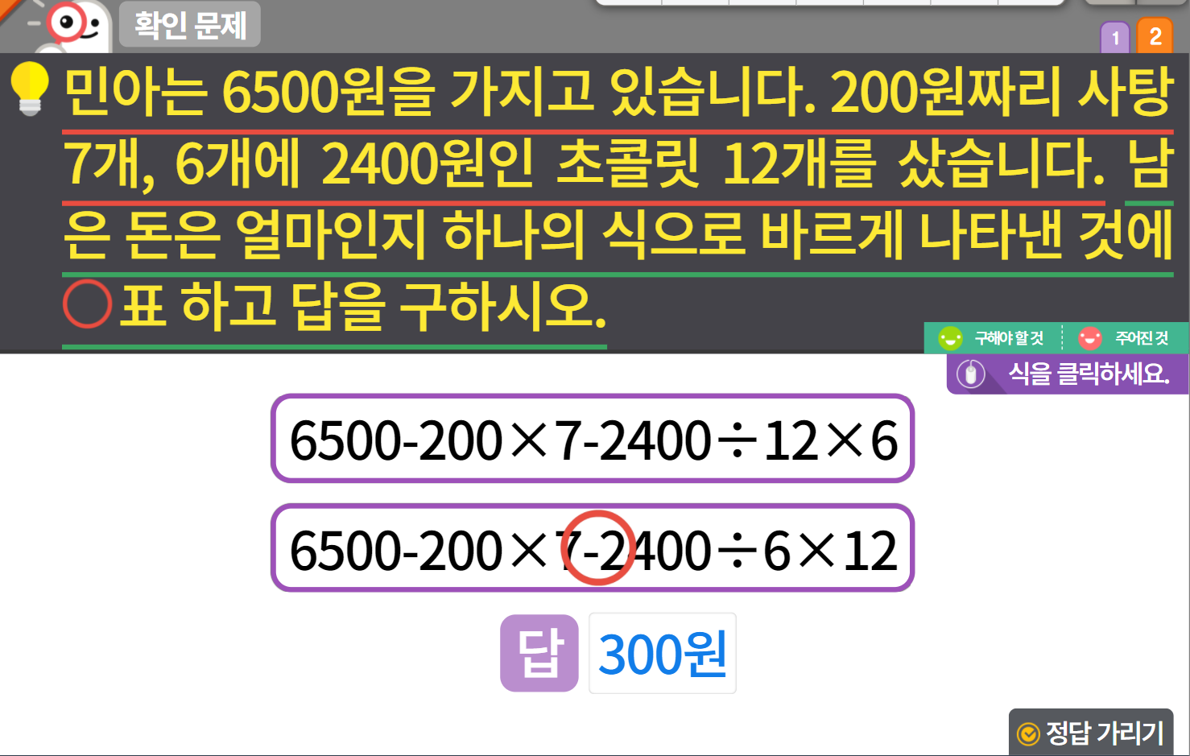

5-1
1. 자연수의 혼합 계산
suh_0501_01_0006_401_1
06 덧셈, 뺄셈, 곱셈, 나눗셈이 섞여 있는 식을 계산해 볼까요
수정사항
기존 1,2번은 1,5번에 넣고 2번, 3번, 4번 문제 신규 추가 확인문제 디자인 수정 (비고란 링크 참고, 이하 공통)
1 | 발문 앞 블릿 디자인 수정
2 | 밑줄 디자인 수정 (비고 문제 10번 참고)
3 | 구해야 할 것, 주어진 것 약물 디자인 수정
4 | O표 디자인 수정 →정오답 이벤트
5 | 지시문 디자인 수정 볼드 - 식, 클릭
6 | 답 약물 디자인 수정
7 | ‘원’ 을 정답 칸 밖으로 뺌.
8 | 정답 확인>정답 가리기로 토글됨
1
2
4
3
5
4
6
7
300
원
8
http://cdata.tsherpa.co.kr/tsherpa/MultiMedia/Flash/2020/curri/index.html?flashxmlnum=soboro2&classa=A8-C1-62-KK-KA-02-03-04-0-0-0-0&classno=AA_SAMPLE/nproto_sample/DA/nproto_cmn_914.html

